Slide 1
GL
PROPOSTA COMMERCIALE
Realizzazione Sito Web Professionale
Giuliana & La Greca
Agenzia Onoranze Funebri • Campobello di Licata (AG)
A cura di: Enrico Maria Caruso • Full Stack Developer & Web Designer

Slide 2
IL VOSTRO NUOVO SITO WEB
Un sito professionale su misura per la vostra agenzia
Il sito è stato progettato da zero, senza template predefiniti o piattaforme CMS come WordPress. Questo garantisce massime prestazioni, design esclusivo e totale personalizzazione
✦
▣
⚡
✓
Design Esclusivo
100% Responsive
Ultra Veloce
GDPR Compliant
Tema scuro elegante con accenti dorati
Perfetto su desktop, tablet e smartphone
Caricamento in meno di 1 secondo
Cookie banner, privacy e cookie policy inclusi

Slide 3
STRUTTURA DEL SITO
Single-page con navigazione fluida tra 7 sezioni
01
02
03
04
HOME
CHI SIAMO
SERVIZI
GALLERIA
Banner professionale, logo, particelle decorative animate, badge 24/7, numeri di telefono cliccabili
Presentazione dell'agenzia con i valori fondanti: Empatia, Affidabilità, Rispetto
8 card interattive con icone: Pratiche, Vestizione, Trasporti, Camera Ardente, Fotoceramica, Manifesti...
6 foto professionali con lightbox carousel, navigazione frecce, tastiera e swipe mobile
05
06
07
PERCHÉ SCEGLIERCI
CONTATTI
FOOTER
3 punti di forza: Disponibilità 24/7, Esperienza, Vicinanza e Rispetto
Indirizzo, 4 telefoni cliccabili, email, form con validazione, Google Maps interattiva
Dati aziendali, link utili, recapiti, social, privacy e cookie policy

Slide 4
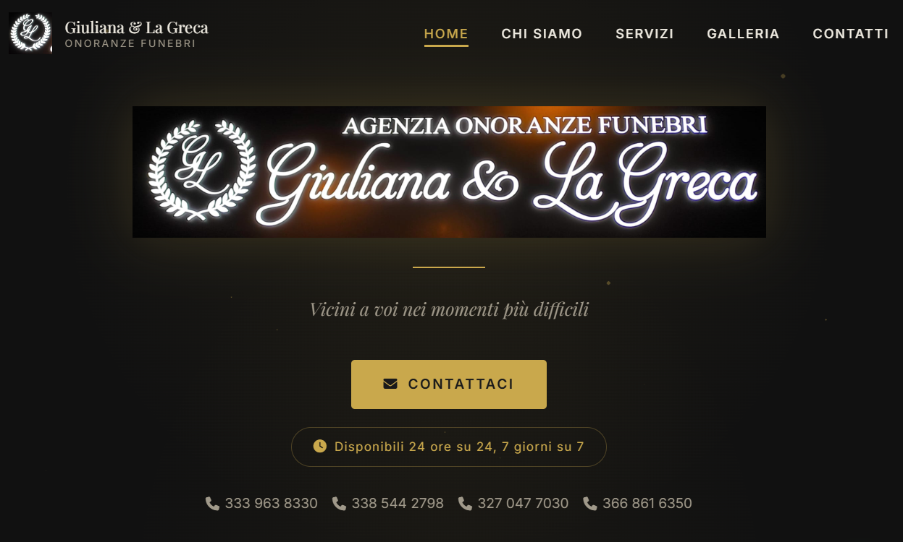
MOCKUP: HERO SECTION
GL Giuliana & La Greca
Home Chi Siamo Servizi Galleria Contatti
• • • particelle animate • • •
Giuliana & La Greca
ONORANZE FUNEBRI
Vicini a voi nei momenti più difficili
✉ CONTATTACI
⏰ Disponibili 24 ore su 24, 7 giorni su 7
☎ 333 963 8330 ☎ 338 544 2798 ☎ 327 047 7030 ☎ 366 861 6350

Slide 5
MOCKUP: SERVIZI
8 servizi presentati con card interattive e icone dedicate
◆
◆
◆
✝
Disbrigo Pratiche Funerarie
Vestizione Salme
Trasporti Nazionali ed Esteri
Camera Ardente
◆
◆
◆
◆
Lavorazione Fotoceramica
Manifesti Lutto
Servizi Cimiteriali
Cremazione Persone e Animali

Slide 6
VANTAGGI RISPETTO A WORDPRESS
Perché un sito custom è la scelta migliore
Caratteristica
✓ Il Vostro Sito
✗ WordPress
Velocità di caricamento
< 1 secondo
2-5 secondi
Peso pagina
~ 300 KB
2-5 MB
Sicurezza
Nessuna vulnerabilità
Aggiornamenti continui
Manutenzione tecnica
Manutenzione evolutiva da definire
Plugin da aggiornare
Costi hosting
~ 100 EUR/anno
~ 100 EUR/anno
Design
100% personalizzato
Template predefiniti
Dipendenza piattaforma
Nessuna
Vincolato a WordPress

Slide 7
CONFORMITÀ GDPR E PRIVACY
Il sito è pienamente conforme alla normativa europea
◆
Cookie Banner Intelligente
⚙
Pannello Personalizzazione
◆
Google Maps Condizionale
3 opzioni: Accetta tutti, Solo necessari, Personalizza.
Le preferenze vengono salvate per 6 mesi.
Toggle per categorie: cookie tecnici sempre attivi, cookie di terze parti opzionali.
La mappa viene caricata SOLO dopo il consenso esplicito dell'utente per i cookie di terze parti.
◆
Privacy Policy Completa
◆
Cookie Policy Dettagliata
✅
Checkbox Privacy nel Form
Pagina dedicata con 11 articoli conformi all'art. 13 del GDPR.
Elenco cookie tecnici e terze parti, istruzioni disabilitazione browser.
Consenso obbligatorio prima dell'invio del messaggio di contatto.

Slide 8
COSA INCLUDE IL SITO
Tutto ciò che è incluso nel progetto
◆ Design esclusivo e personalizzato (no template)
◆ Sito single-page con 7 sezioni complete
◆ 8 servizi dettagliati con icone animate
◆ Galleria fotografica con carousel lightbox
◆ Animazioni professionali (particelle, fade-in)
◆ 4 numeri di telefono cliccabili (click-to-call)
◆ Pulsante WhatsApp sempre visibile
◆ Modulo di contatto con validazione
◆ Mappa Google Maps interattiva
◆ Conformità GDPR completa
◆ Privacy Policy e Cookie Policy
◆ Design responsive per tutti i dispositivi
◆ Ottimizzazione SEO per Google
◆ Favicon personalizzato dal logo
◆ Pubblicazione online, hosting e configurazione dominio
◆ 5 caselle email dedicate da 1GB ciascuno
Codice proprietario

Slide 9
PREVENTIVO ECONOMICO
Investimento per il vostro sito web professionale
Voce
Importo
Progettazione grafica e UX/UI design
150,00 €
Sviluppo front-end (HTML5, CSS3, JavaScript)
200,00 €
Design responsive (desktop, tablet, mobile)
100,00 €
Animazioni e interazioni (particelle, scroll, carousel)
50,00 €
Galleria fotografica con lightbox carousel
40,00 €
Integrazione Google Maps e link di contatto
30,00 €
Conformità GDPR (cookie banner, privacy, cookie policy)
60,00 €
Ottimizzazione SEO base e meta tag
40,00 €
Generazione favicon e icone
10,00 €
Pubblicazione online e configurazione hosting
50,00 €
TOTALE con sconto 35%
730€ 474,50 €
Prezzo di listino: 730,00 € — Sconto 35% applicato — Risparmio rispetto alla media di mercato: oltre il 65%

Slide 10
COSTI RICORRENTI E MODALITÀ DI PAGAMENTO
Costi Ricorrenti
Modalità di Pagamento
Voce
Costo
Hosting (spazio web che ospitata il sito)
50€
◆ 50% all'accettazione del preventivo (acconto)
◆ 50% alla consegna e pubblicazione del sito
Dominio .it (www.giulianaelagreca.it)
15 €/anno
Manutenzione annuale, rinnovo certificato SSL e aggiornamenti/modifiche base
80,00 €/anno
OFFERTA SPECIALE
474,50 €
330,00 €
Hosting • Canone annuale 80 € • Sconto 35% + ulteriore 30% applicati

Slide 11
AGGIORNAMENTI EFFETTUATI
Modifiche e miglioramenti implementati sul sito
◆
Servizi Aggiornati
◆
Logo Trasparente
Rimosso "Addobbi Floreali", aggiunto "Lavorazione Fotoceramica". Servizio cremazione ora include anche animali.
Sostituito logo.png con versione senza sfondo per migliore integrazione col tema scuro. Favicon rigenerata.
◆
Sezione Recensioni
◆
Ottimizzazione SEO
Nuova sezione "Cosa Dicono di Noi" con 3 recensioni e valutazione 5 stelle. Posizionata tra Galleria e Perche Sceglierci.
Title e meta description mirati per "onoranze funebri campobello di licata". URL canonico e Open Graph completi.
◆
Pulsante Contattaci
◆
Schema.org + Sitemap
Il pulsante hero ora chiama direttamente il numero 333 963 8330 con icona telefono.
Dati strutturati FuneralHome con indirizzo, telefoni, orari 24/7 e servizi. Sitemap XML e robots.txt per i motori di ricerca.

Slide 12
PROSSIMI PASSI
Azioni consigliate per massimizzare la visibilita online
1
Google Business Profile
PRIORITA ALTA
Creare la scheda su business.google.com con indirizzo, telefoni, orari, foto e categoria "Agenzia di onoranze funebri". Questo e il fattore piu importante per comparire su Google Maps e nelle ricerche locali "onoranze funebri campobello".
2
Google Search Console
PRIORITA ALTA
Registrare il sito su search.google.com/search-console. Verificare la proprieta e inviare la sitemap.xml per accelerare l'indicizzazione di tutte le pagine del sito.
3
Recensioni Google
PRIORITA MEDIA
Chiedere ai clienti soddisfatti di lasciare una recensione sulla scheda Google Business. Le recensioni sono il fattore principale per il posizionamento nelle ricerche locali.
4
Dominio Personalizzato
CONSIGLIATO
Collegare un dominio .it dedicato (es. giulianaelagreca.it) al sito. Un dominio proprio migliora la credibilita e il posizionamento SEO rispetto a github.io.

Slide 13
GRAZIE PER L'ATTENZIONE
Realizzazione in 1 settimana
Enrico Maria Caruso
Full Stack Developer & Web Designer Freelance
◆ www.enricomariacaruso.it

